Slide 1
IDENTIFICAZIONE DEI FRAMMENTI NUCLEARI PRODOTTI IN EVENTI SIMULATI ALL’ESPERIMENTO FOOT
Alma Mater Studiorum ∙ Università di Bologna
Scuola di Scienze
Dipartimento di Fisica e Astronomia
Corso di Laurea in Fisica
Relatore: Prof. Mauro Villa Correlatore: Dott. Roberto Zarrella | Presentata da: Simone Pasquini
Anno Accademico 2023/2024
26/07/2024

Slide 2
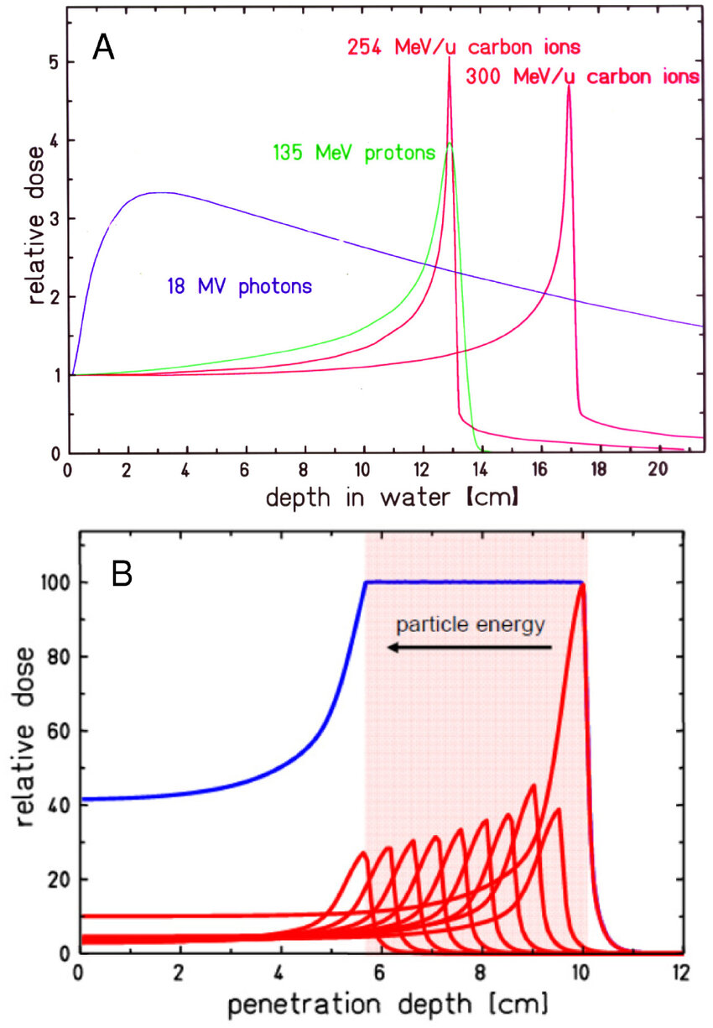
Adroterapia
L’adroterapia sfrutta il rilascio di energia delle particelle adroniche per arrecare danni ai tessuti cancerosi del paziente.
Vantaggi rispetto alla radioterapia convenzionale:
Massimo rilascio di energia nel picco di Bragg
Possibilità di fissare il punto di massimo rilascio modificando l’energia del fascio
Ridurre l’energia assorbita dai tessuti sani
Energia rilasciata per unità di massa
Profondità in acqua [cm]

Slide 3
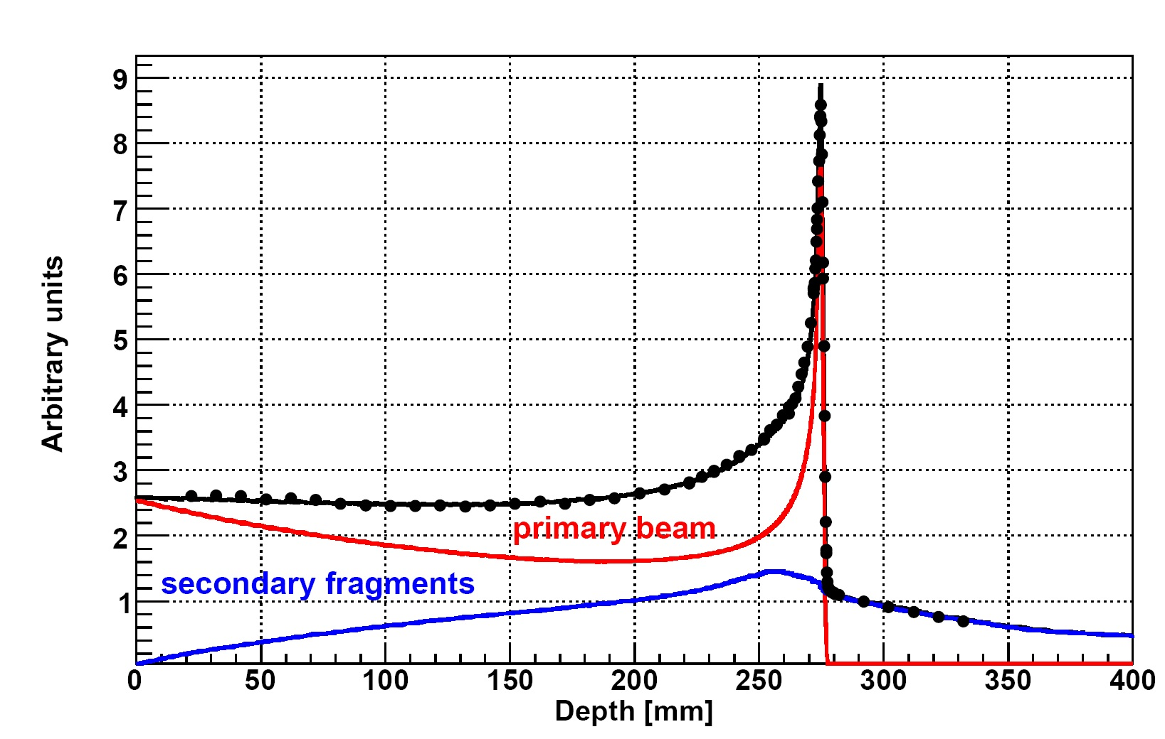
Adroterapia
L’adroterapia sfrutta il rilascio di energia delle particelle adroniche per arrecare danni ai tessuti cancerosi del paziente.
Vantaggi rispetto alla radioterapia convenzionale:
Massimo rilascio di energia nel picco di Bragg
Possibilità di fissare il punto di massimo rilascio modificando l’energia del fascio
Ridurre l’energia assorbita dai tessuti sani
Svantaggi:
Costi
Frammentazione nucleare del bersaglio e del proiettile

Slide 4
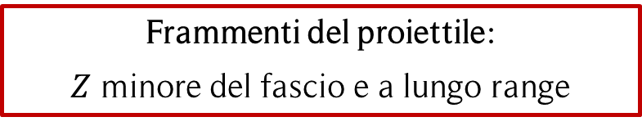
Adroterapia
L’adroterapia sfrutta il rilascio di energia delle particelle adroniche per arrecare danni ai tessuti cancerosi del paziente.
Vantaggi rispetto alla radioterapia convenzionale:
Massimo rilascio di energia nel picco di Bragg
Possibilità di fissare il punto di massimo rilascio modificando l’energia del fascio
Ridurre l’energia assorbita dai tessuti sani
Svantaggi:
Costi
Frammentazione nucleare del bersaglio e del proiettile
Frammenti del proiettile:
$Z$ minore del fascio e a lungo range
Frammenti del bersaglio:
Bassa energia cinetica e a corto range

Slide 5
Adroterapia
L’adroterapia sfrutta il rilascio di energia delle particelle adroniche per arrecare danni ai tessuti cancerosi del paziente.
Vantaggi rispetto alla radioterapia convenzionale:
Massimo rilascio di energia nel picco di Bragg
Possibilità di fissare il punto di massimo rilascio modificando l’energia del fascio
Ridurre l’energia assorbita dai tessuti sani
Svantaggi:
Costi
Frammentazione nucleare del bersaglio e del proiettile
Frammenti del proiettile:
$Z$ minore del fascio e a lungo range
Frammenti del bersaglio:
Bassa energia cinetica e a corto range

Slide 6

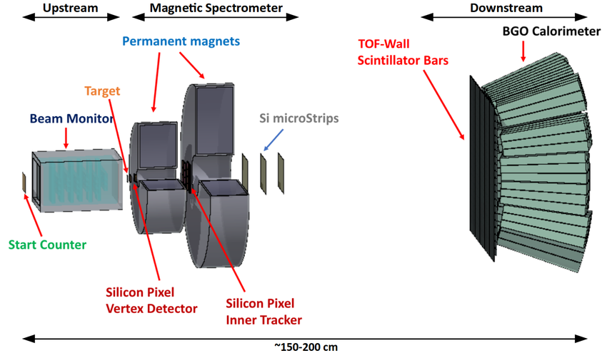
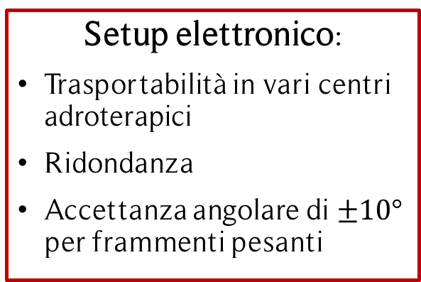
Esperimento FOOT (FragmentatiOn Of Target)
Obiettivo: misurare le sezioni d’urto doppiamente differenziali dei processi di frammentazione nucleare per frammenti con $3≤Z≤8$ nel range energetico 100–800 MeV/u.
Setup elettronico:
Trasportabilità in vari centri adroterapici
Ridondanza
Accettanza angolare di $±10°$ per frammenti pesanti

Slide 7
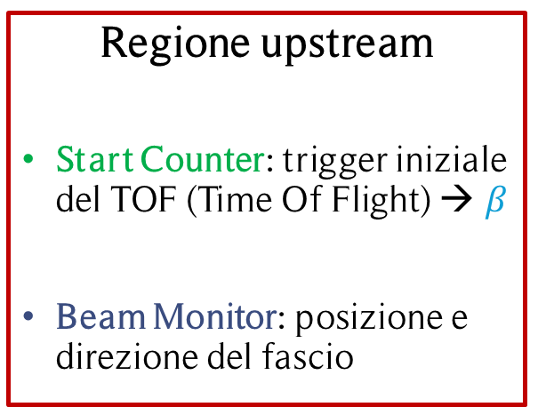
Setup elettronico
Le proprietà fisiche dei frammenti consentono la loro ricostruzione isotopica in cinematica inversa e diretta.
Regione upstream
Start Counter: trigger iniziale del TOF (Time Of Flight) → $β$
Beam Monitor: posizione e direzione del fascio

Slide 8
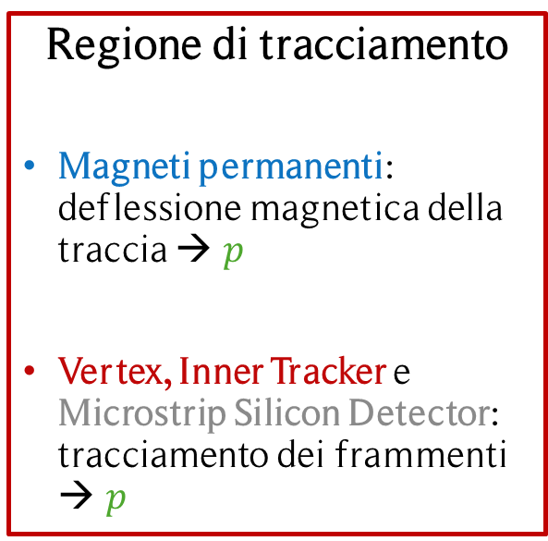
Setup elettronico
Le proprietà fisiche dei frammenti consentono la loro ricostruzione isotopica in cinematica inversa e diretta.
Regione di tracciamento
Magneti permanenti: deflessione magnetica della traccia → $p$
Vertex, Inner Tracker e Microstrip Silicon Detector: tracciamento dei frammenti → $p$

Slide 9
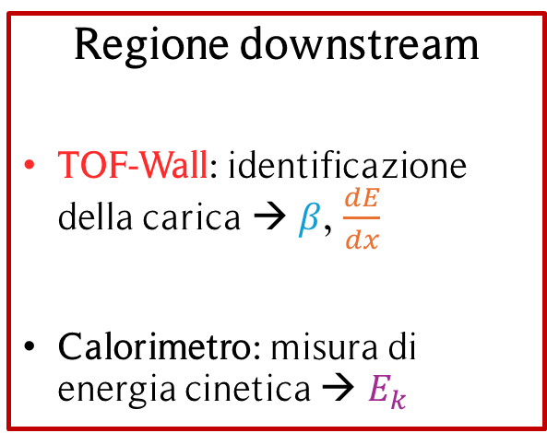
Setup elettronico
Le proprietà fisiche dei frammenti consentono la loro ricostruzione isotopica in cinematica inversa e diretta.
Regione downstream
TOF-Wall: identificazione della carica → $β$, $\frac{dE}{dx}$
Calorimetro: misura di energia cinetica → $E_{k}$

Slide 10
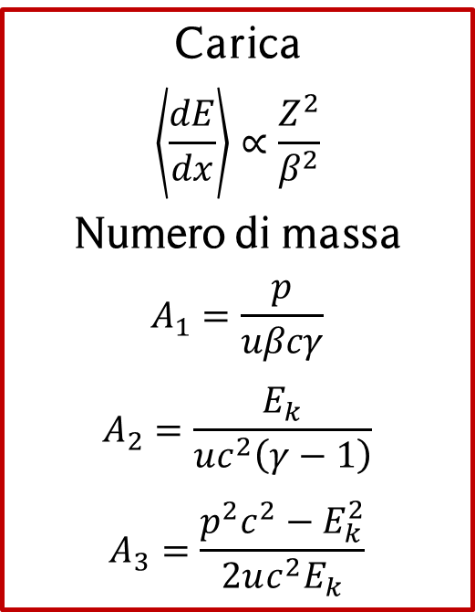

Identificazione dei frammenti
$β$, $p$, $E_{k}$, $\frac{dE}{dx}$
Carica
$$\left\langle \frac{dE}{dx}\right\rangle ∝\frac{Z^{2}}{β^{2}}$$
Numero di massa
$$A_{1}=\frac{p}{uβcγ}$$
$$A_{2}=\frac{E_{k}}{uc^{2}\left(γ−1\right)}$$
$$A_{3}=\frac{p^{2}c^{2}−E_{k}^{2}}{2uc^{2}E_{k}}$$

Slide 11
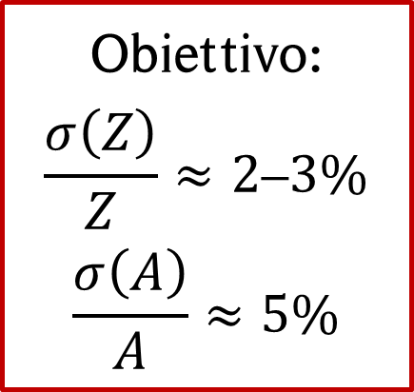
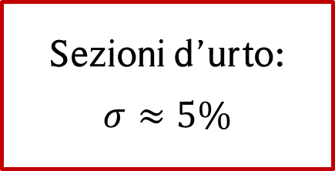
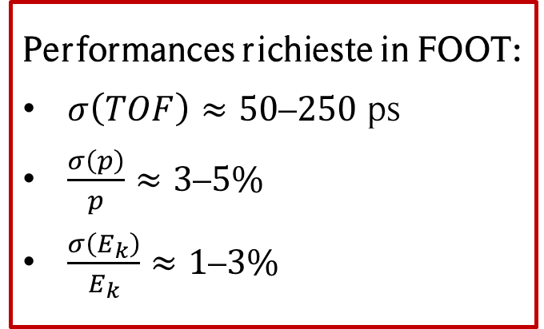
Identificazione dei frammenti
$β$, $p$, $E_{k}$, $\frac{dE}{dx}$
Sezioni d’urto:
$$σ≈5\%$$
Performances richieste in FOOT:
$σ\left(TOF\right)≈50$–$250$ ps
$\frac{σ\left(p\right)}{p}≈3\text{–}5\%$
$\frac{σ\left(E_{k}\right)}{E_{k}}≈1\text{–}3\%$
Carica
$$\left\langle \frac{dE}{dx}\right\rangle ∝\frac{Z^{2}}{β^{2}}$$
Numero di massa
$$A_{1}=\frac{p}{uβcγ}$$
$$A_{2}=\frac{E_{k}}{uc^{2}\left(γ−1\right)}$$
$$A_{3}=\frac{p^{2}c^{2}−E_{k}^{2}}{2uc^{2}E_{k}}$$
Obiettivo:
$$\frac{σ\left(Z\right)}{Z}≈2\text{–}3\%$$
$$\frac{σ\left(A\right)}{A}≈5\%$$

Slide 12
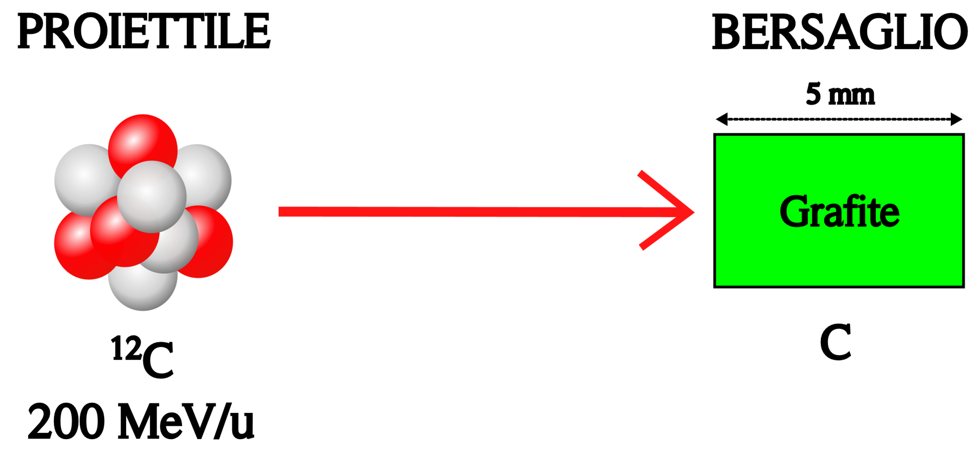
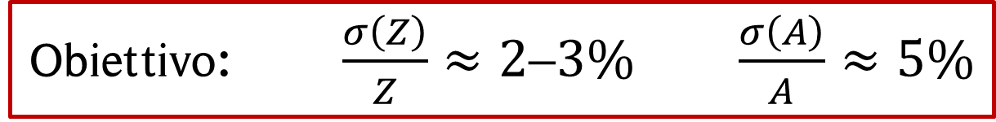
Analisi dei dati simulati ¹²C → C
Simulazione Monte Carlo di ${10}^{7}$ ¹²C di energia cinetica 200 MeV/u che collidono con un bersaglio di C.
Obiettivo: $\frac{σ\left(Z\right)}{Z}≈2\text{–}3\% \frac{σ\left(A\right)}{A}≈5\%$

Slide 13
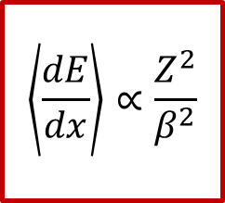
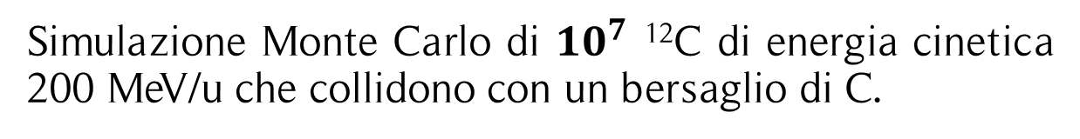
Identificazione della carica
Simulazione Monte Carlo di ${10}^{7}$ ¹²C di energia cinetica 200 MeV/u che collidono con un bersaglio di C.
$$\left\langle \frac{dE}{dx}\right\rangle ∝\frac{Z^{2}}{β^{2}}$$

Slide 14
Identificazione della carica
Simulazione Monte Carlo di ${10}^{7}$ ¹²C di energia cinetica 200 MeV/u che collidono con un bersaglio di C.
$$\left\langle \frac{dE}{dx}\right\rangle ∝\frac{Z^{2}}{β^{2}}$$
Dal TOF Wall

Slide 15
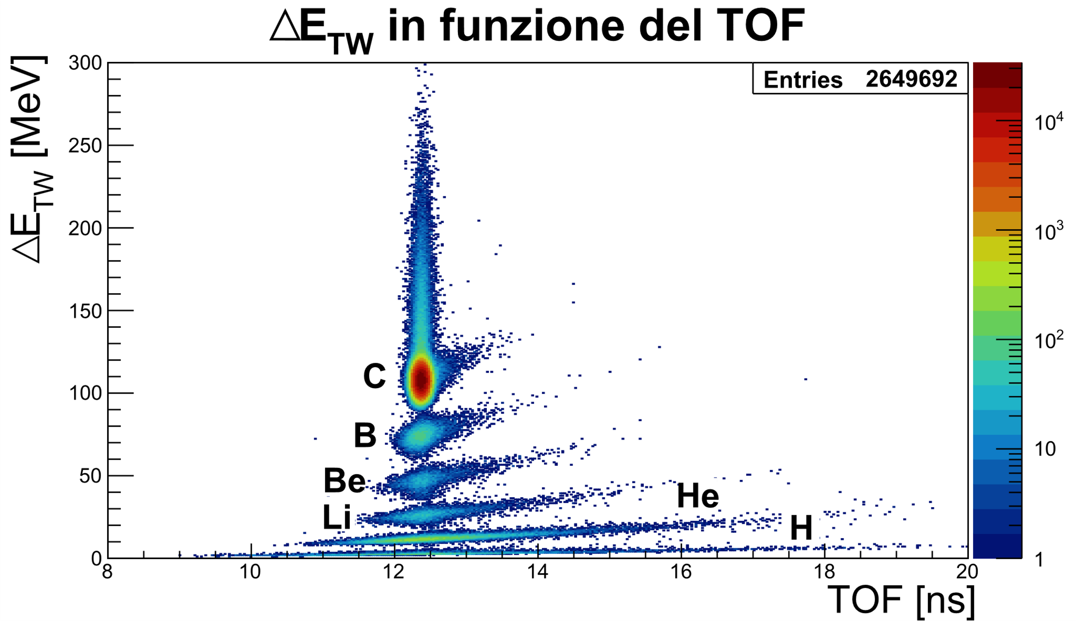
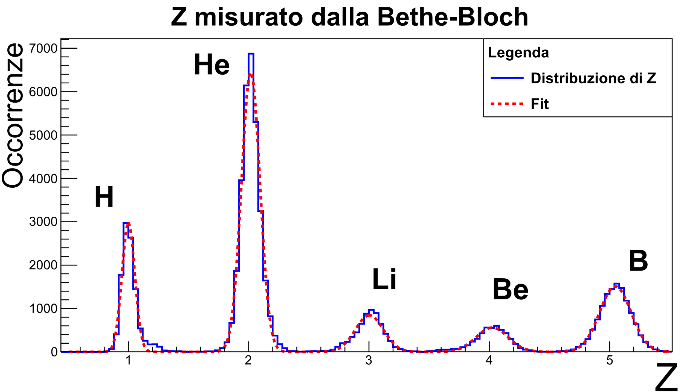
Identificazione della carica
Simulazione Monte Carlo di ${10}^{7}$ ¹²C di energia cinetica 200 MeV/u che collidono con un bersaglio di C.
$$\left\langle \frac{dE}{dx}\right\rangle ∝\frac{Z^{2}}{β^{2}}$$
Dal TOF Wall
Dalla lunghezza della traccia e dal TOF

Slide 16
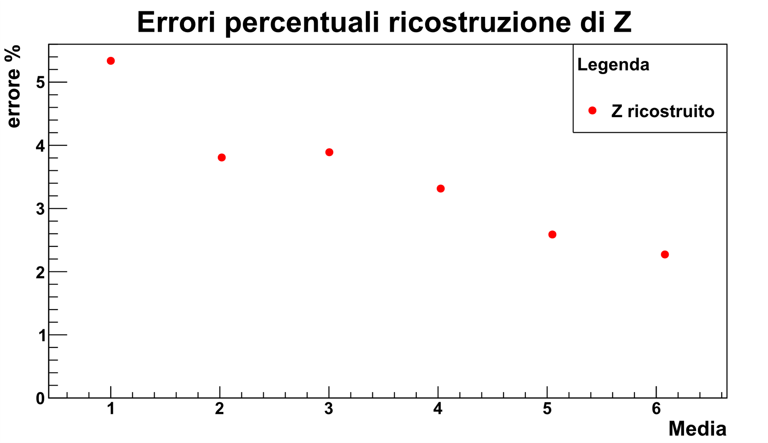
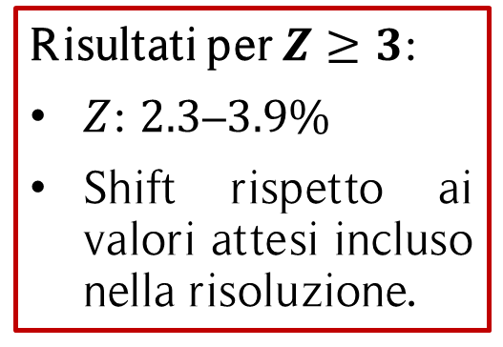
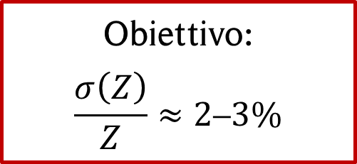
Identificazione della carica
Obiettivo:
$$\frac{σ\left(Z\right)}{Z}≈2\text{–}3\%$$
Risultati per $Z≥3$:
$Z$: $2.3\text{–}3.9\%$
Shift rispetto ai valori attesi incluso nella risoluzione.

Slide 17
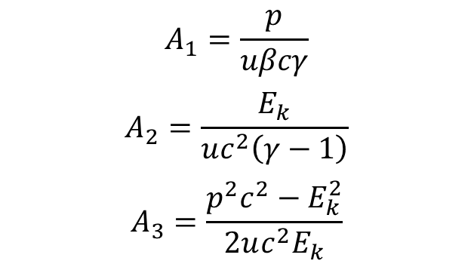
Identificazione del numero di massa
Simulazione Monte Carlo di ${10}^{7}$ ¹²C di energia cinetica 200 MeV/u che collidono con un bersaglio di C.
Ridondanze del setup elettronico:
$$A_{1}=\frac{p}{uβcγ}$$
$$A_{2}=\frac{E_{k}}{uc^{2}\left(γ−1\right)}$$
$$A_{3}=\frac{p^{2}c^{2}−E_{k}^{2}}{2uc^{2}E_{k}}$$

Slide 18
Identificazione del numero di massa
Simulazione Monte Carlo di ${10}^{7}$ ¹²C di energia cinetica 200 MeV/u che collidono con un bersaglio di C.
Ridondanze del setup elettronico:
Dalla lunghezza della traccia e dal TOF
$$A_{1}=\frac{p}{uβcγ}$$
$$A_{2}=\frac{E_{k}}{uc^{2}\left(γ−1\right)}$$
$$A_{3}=\frac{p^{2}c^{2}−E_{k}^{2}}{2uc^{2}E_{k}}$$

Slide 19
Identificazione del numero di massa
Simulazione Monte Carlo di ${10}^{7}$ ¹²C di energia cinetica 200 MeV/u che collidono con un bersaglio di C.
Ridondanze del setup elettronico:
Dalla lunghezza della traccia e dal TOF
$$A_{1}=\frac{p}{uβcγ}$$
$$A_{2}=\frac{E_{k}}{uc^{2}\left(γ−1\right)}$$
$$A_{3}=\frac{p^{2}c^{2}−E_{k}^{2}}{2uc^{2}E_{k}}$$
Dalla tracking region

Slide 20
Identificazione del numero di massa
Simulazione Monte Carlo di ${10}^{7}$ ¹²C di energia cinetica 200 MeV/u che collidono con un bersaglio di C.
Ridondanze del setup elettronico:
Dalla lunghezza della traccia e dal TOF
$$A_{1}=\frac{p}{uβcγ}$$
$$A_{2}=\frac{E_{k}}{uc^{2}\left(γ−1\right)}$$
$$A_{3}=\frac{p^{2}c^{2}−E_{k}^{2}}{2uc^{2}E_{k}}$$
Dalla tracking region
Dal Calorimetro

Slide 21
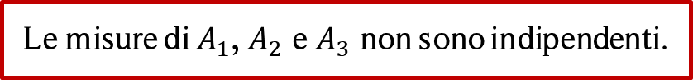
Identificazione del numero di massa
Simulazione Monte Carlo di ${10}^{7}$ ¹²C di energia cinetica 200 MeV/u che collidono con un bersaglio di C.
Ridondanze del setup elettronico:
Dalla lunghezza della traccia e dal TOF
$$A_{1}=\frac{p}{uβcγ}$$
$$A_{2}=\frac{E_{k}}{uc^{2}\left(γ−1\right)}$$
$$A_{3}=\frac{p^{2}c^{2}−E_{k}^{2}}{2uc^{2}E_{k}}$$
Dalla tracking region
Dal Calorimetro
A due a due le stime sono legate a grandezze fisiche misurate con il medesimo sub-detector.
Le misure di $A_{1}$, $A_{2}$ e $A_{3}$ non sono indipendenti.

Slide 22
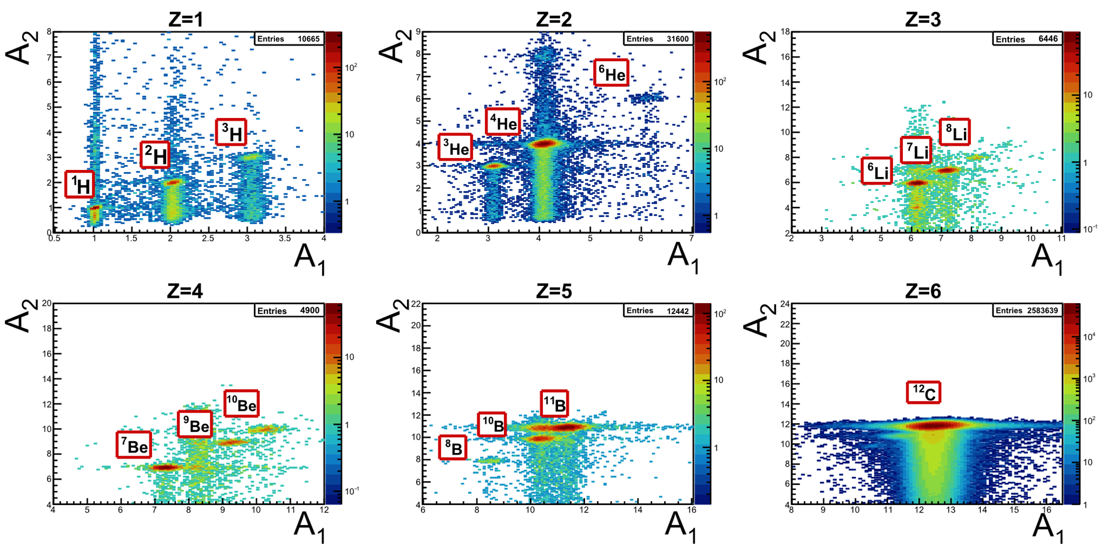

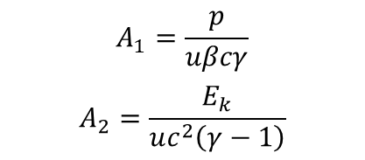
Correlazione dei numeri di massa
Coppie $A_{1}$–$A_{2}$
$$A_{1}=\frac{p}{uβcγ}$$
$$A_{2}=\frac{E_{k}}{uc^{2}\left(γ−1\right)}$$
Dalla lunghezza della traccia e dal TOF
Dalla tracking region
Dal Calorimetro

Slide 23
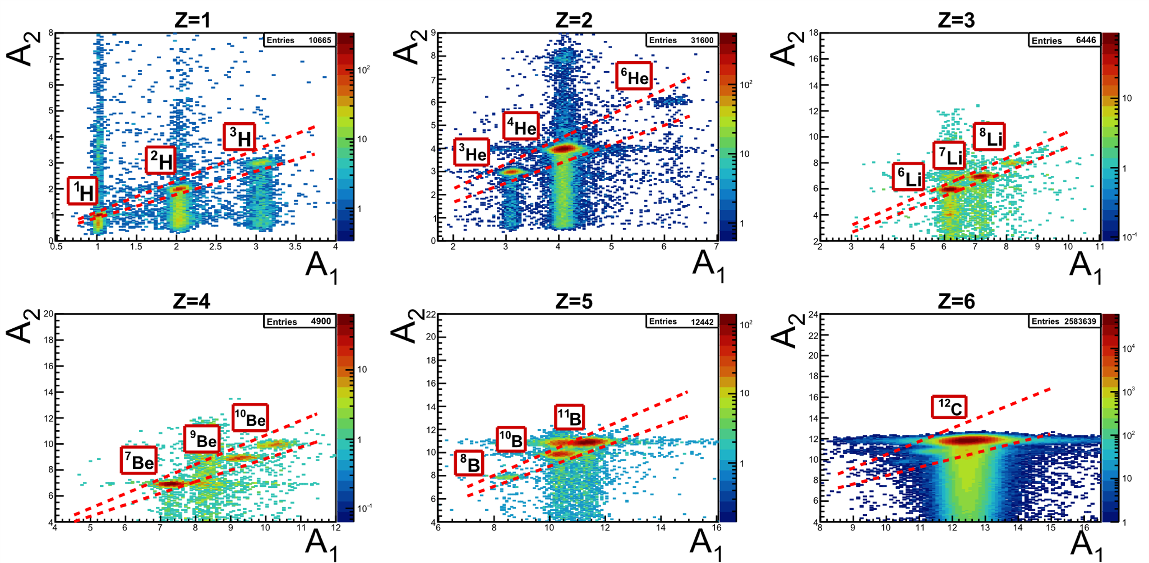

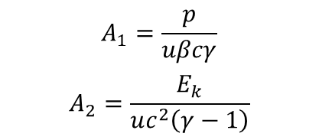
Selezione dei numeri di massa
Selezione delle occorrenze più significative per valutare la risoluzione in massa degli eventi ben ricostruiti.
Coppie $A_{1}$–$A_{2}$
$$A_{1}=\frac{p}{uβcγ}$$
$$A_{2}=\frac{E_{k}}{uc^{2}\left(γ−1\right)}$$
Dalla lunghezza della traccia e dal TOF
Dalla tracking region
Dal Calorimetro

Slide 24
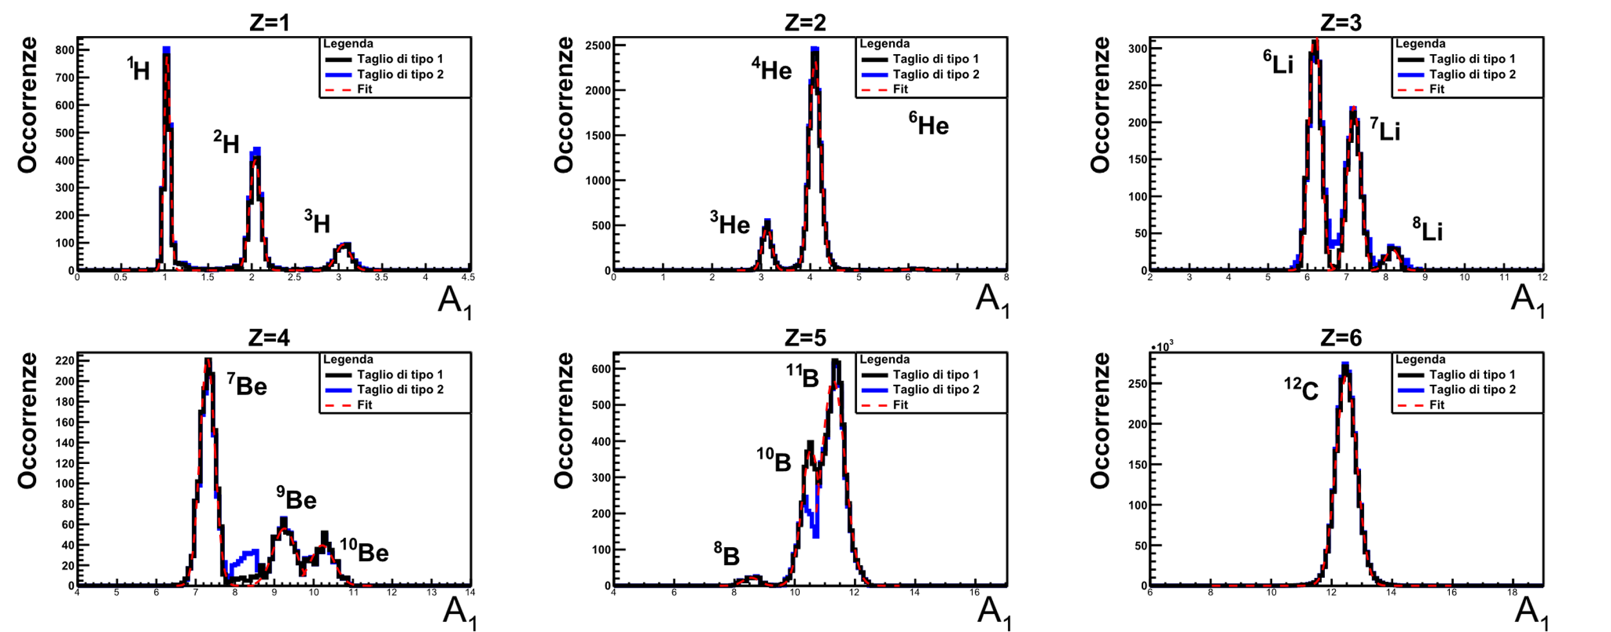
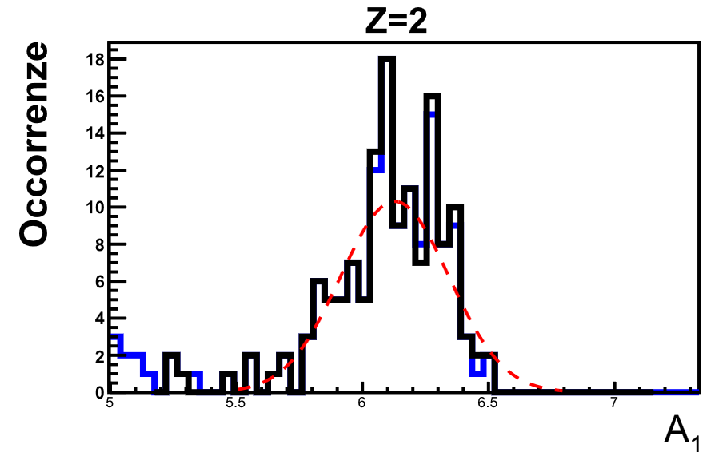
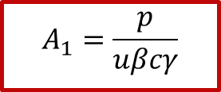
Ricostruzione isotopica di $A_{1}$
Identificazione degli isotopi dei frammenti ricostruiti attraverso $A_{1}$.
$$A_{1}=\frac{p}{uβcγ}$$

Slide 25
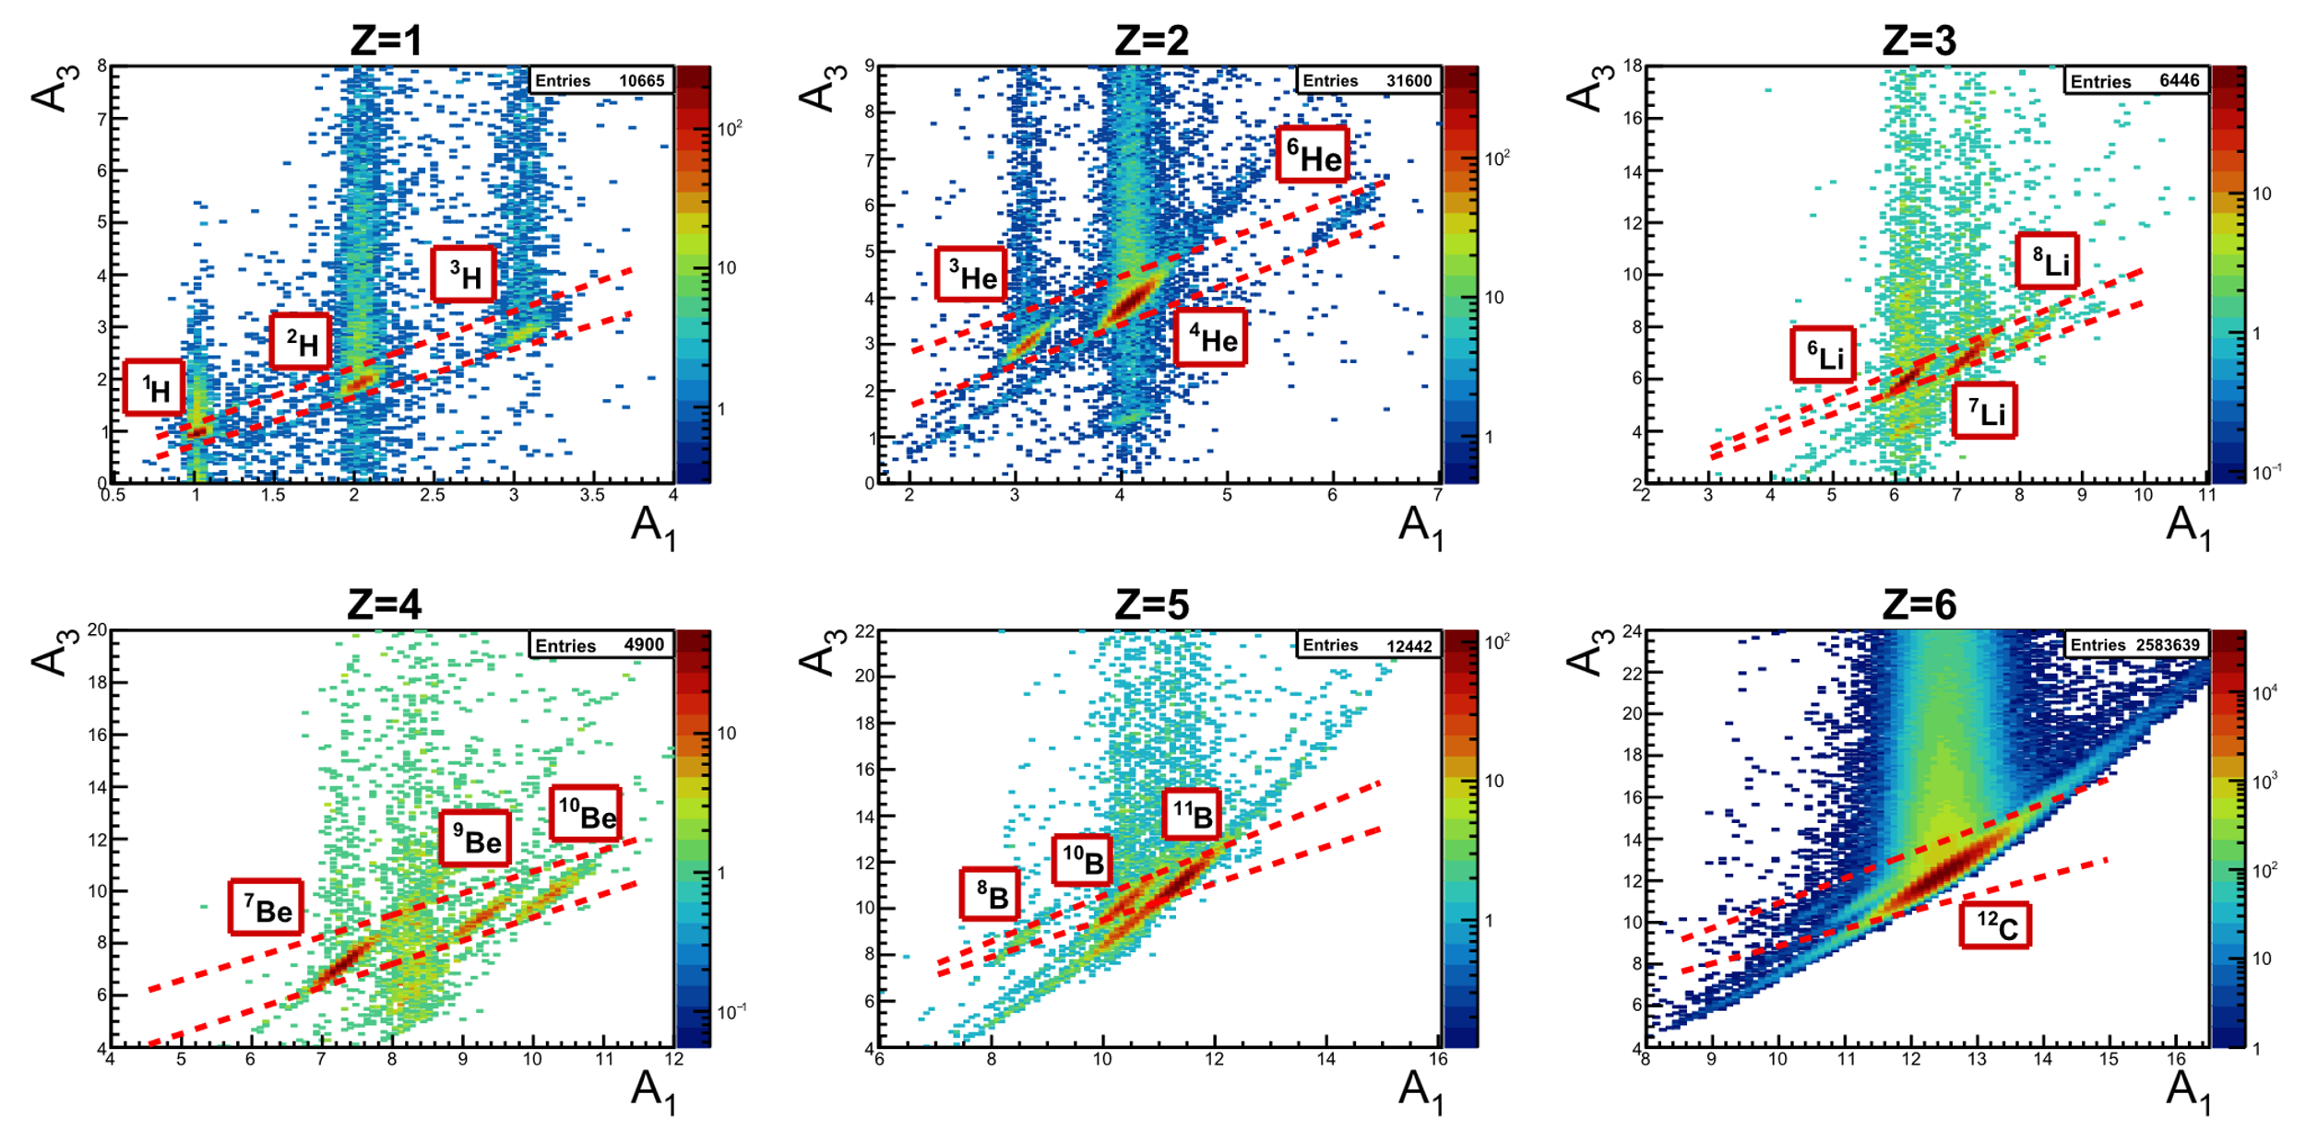
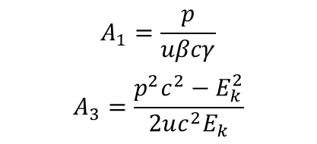

Selezione dei numeri di massa
Selezione delle occorrenze più significative per valutare la risoluzione in massa degli eventi ben ricostruiti.
Coppie $A_{1}$–$A_{3}$
$$A_{1}=\frac{p}{uβcγ}$$
$$A_{3}=\frac{p^{2}c^{2}−E_{k}^{2}}{2uc^{2}E_{k}}$$
Dalla lunghezza della traccia e dal TOF
Dalla tracking region
Dal Calorimetro

Slide 26
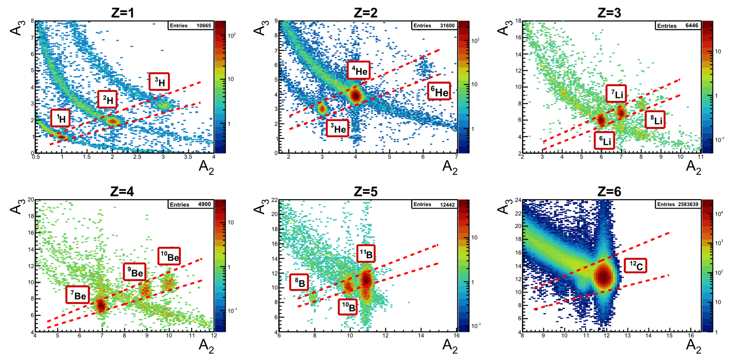
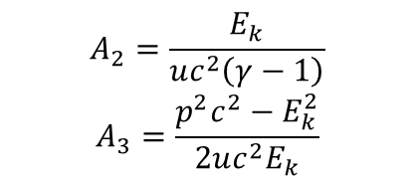

Selezione dei numeri di massa
Selezione delle occorrenze più significative per valutare la risoluzione in massa degli eventi ben ricostruiti.
Coppie $A_{2}$–$A_{3}$
$$A_{2}=\frac{E_{k}}{uc^{2}\left(γ−1\right)}$$
$$A_{3}=\frac{p^{2}c^{2}−E_{k}^{2}}{2uc^{2}E_{k}}$$
Dalla lunghezza della traccia e dal TOF
Dalla tracking region
Dal Calorimetro

Slide 27
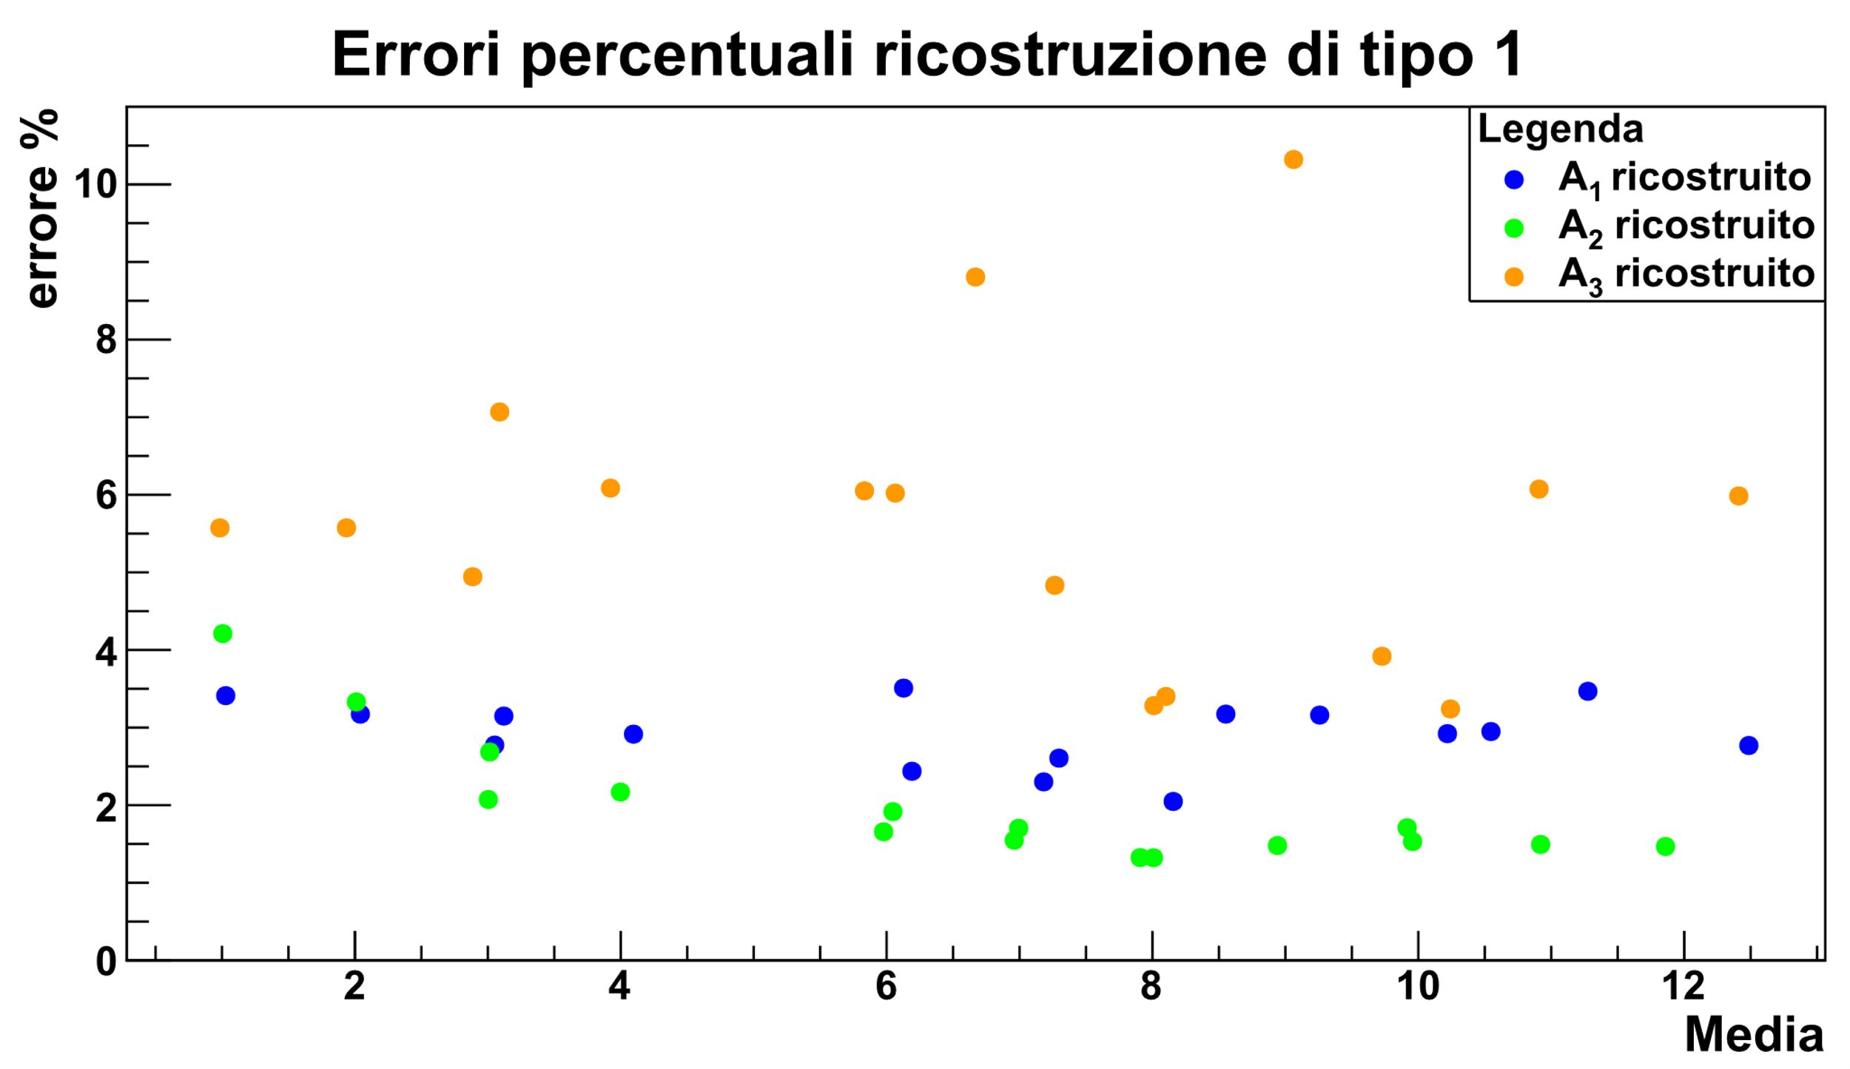
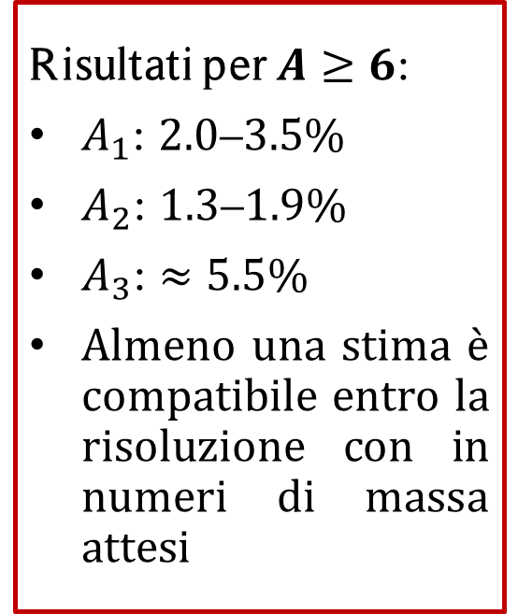
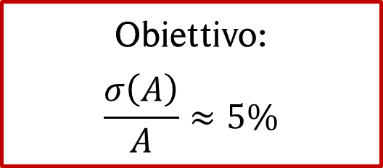
Identificazione del numero di massa
Obiettivo:
$$\frac{σ\left(A\right)}{A}≈5\%$$
Risultati per $A≥6$:
$A_{1}$: $2.0\text{–}3.5\%$
$A_{2}$: $1.3\text{–}1.9\%$
$A_{3}$: $≈5.5\%$
Almeno una stima è compatibile entro la risoluzione con in numeri di massa attesi

Slide 28
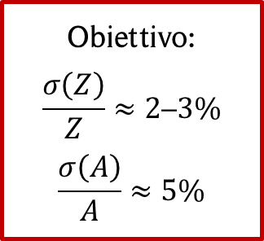
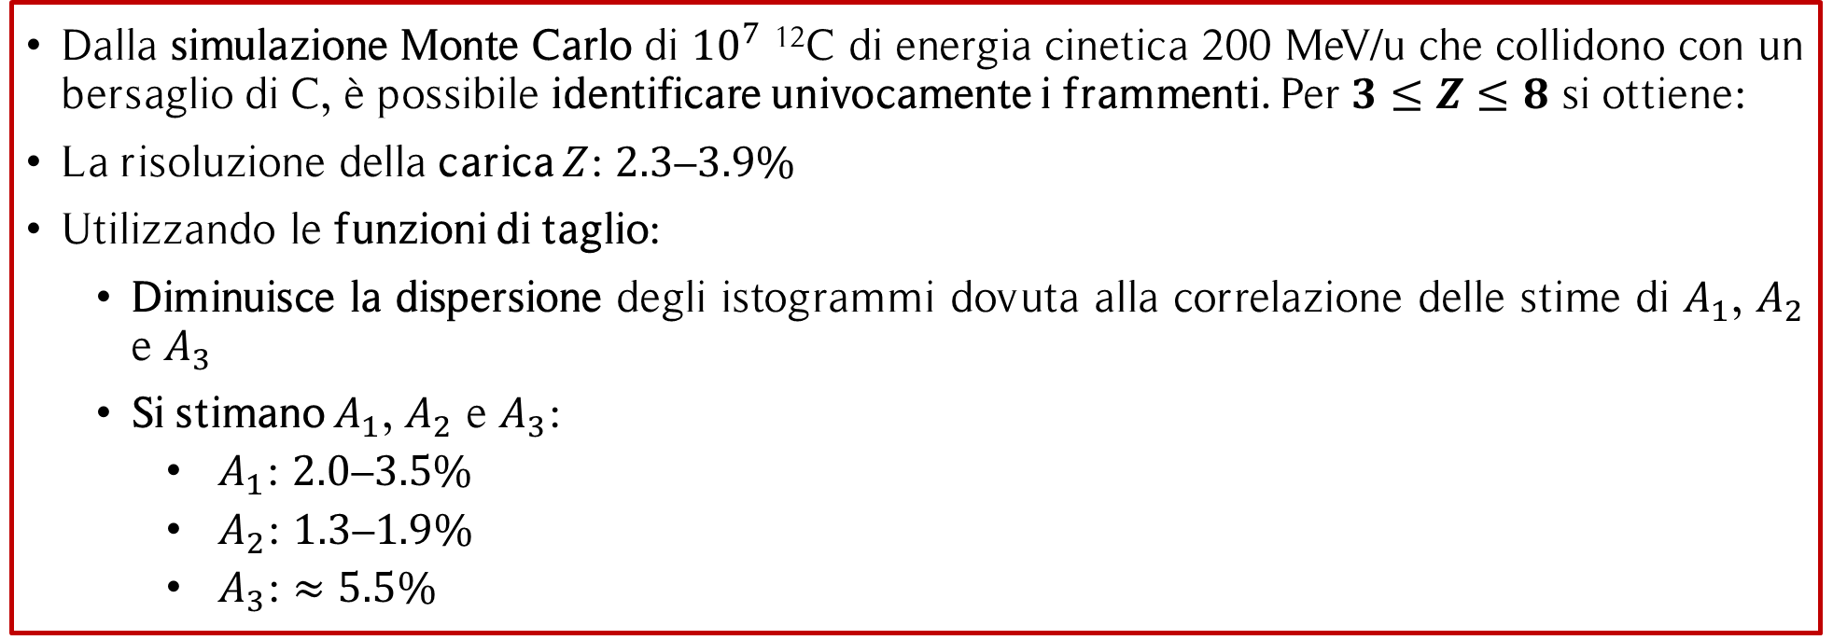
Conclusioni
Vantaggi dell’adroterapia
Il problema della frammentazione nucleare
FOOT e la misura delle sezioni d’urto doppiamente differenziali
Dalla simulazione Monte Carlo di ${10}^{7}$ ¹²C di energia cinetica 200 MeV/u che collidono con un bersaglio di C, è possibile identificare univocamente i frammenti. Per $3≤Z≤8$ si ottiene:
La risoluzione della carica $Z$: $2.3\text{–}3.9\%$
Utilizzando le funzioni di taglio:
Diminuisce la dispersione degli istogrammi dovuta alla correlazione delle stime di $A_{1}$, $A_{2}$ e $A_{3}$
Si stimano $A_{1}$, $A_{2}$ e $A_{3}$:
$A_{1}$: $2.0\text{–}3.5\%$
$A_{2}$: $1.3\text{–}1.9\%$
$A_{3}$: $≈5.5\%$
Obiettivo:
$$\frac{σ\left(Z\right)}{Z}≈2\text{–}3\%$$
$$\frac{σ\left(A\right)}{A}≈5\%$$

Slide 29
Slides di backup

Slide 30
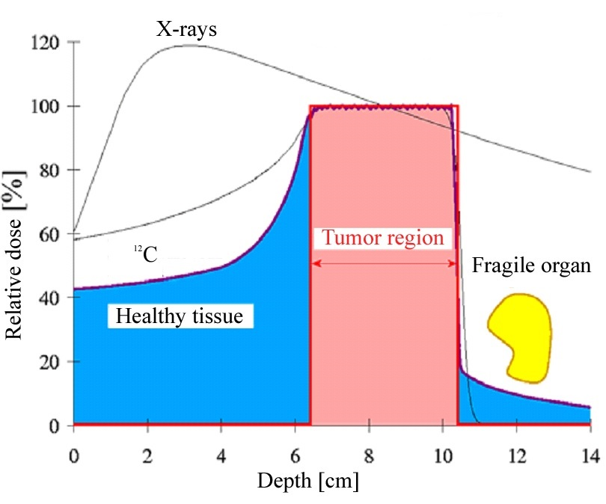
Adroterapia
L’adroterapia sfrutta il rilascio di energia delle particelle adroniche (protoni, neutroni e ioni) nel corpo del paziente per arrecare danni al DNA delle cellule tumorali.
Vantaggi rispetto alla radioterapia convenzionale:
Massimo rilascio di energia nel picco di Bragg
Possibilità di fissare il punto di massimo rilascio modificando l’energia del fascio
Ridurre l’energia assorbita dai tessuti sani

Slide 31
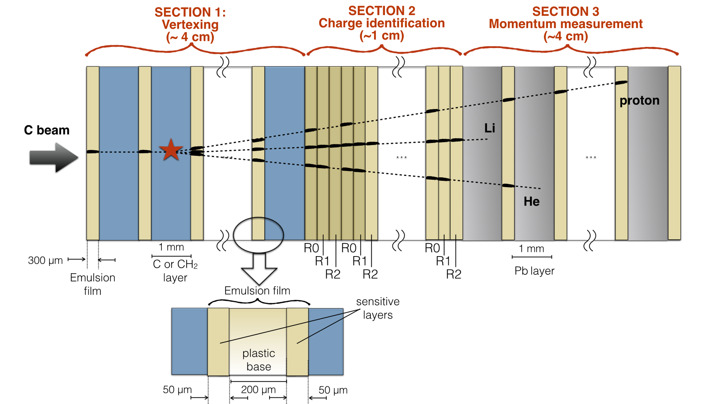
Esperimento FOOT (FragmentatiOn Of Target)
Obiettivo: misurare le sezioni d’urto doppiamente differenziali dei processi di frammentazione nucleare per frammenti con $3≤Z≤8$ nel range energetico 100–800 MeV/u.
Setup elettronico:
Trasportabilità in vari centri adroterapici
Ridondanza
Accettanza angolare di $±10°$ per frammenti pesanti
Camera a emulsione:
Accettanza angolare di $50°$ per frammenti leggeri

Slide 32
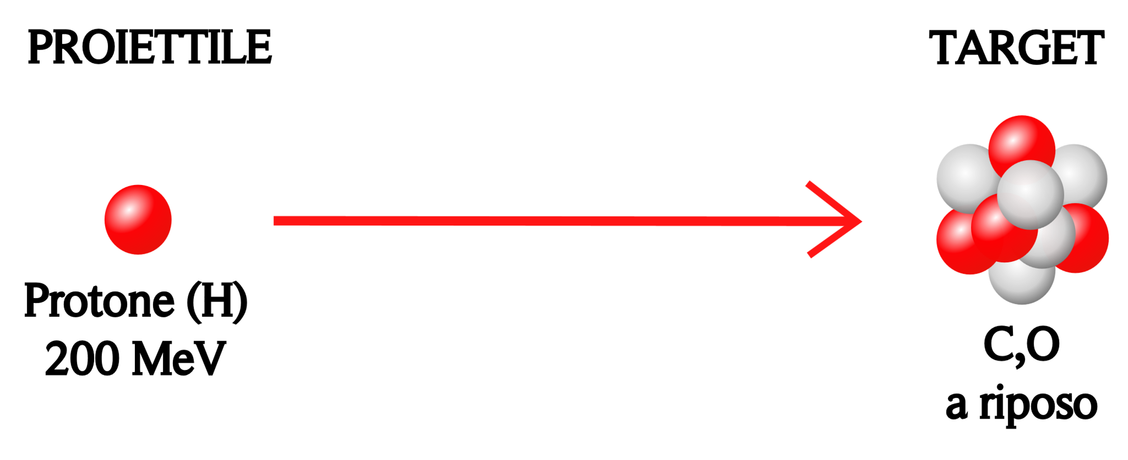
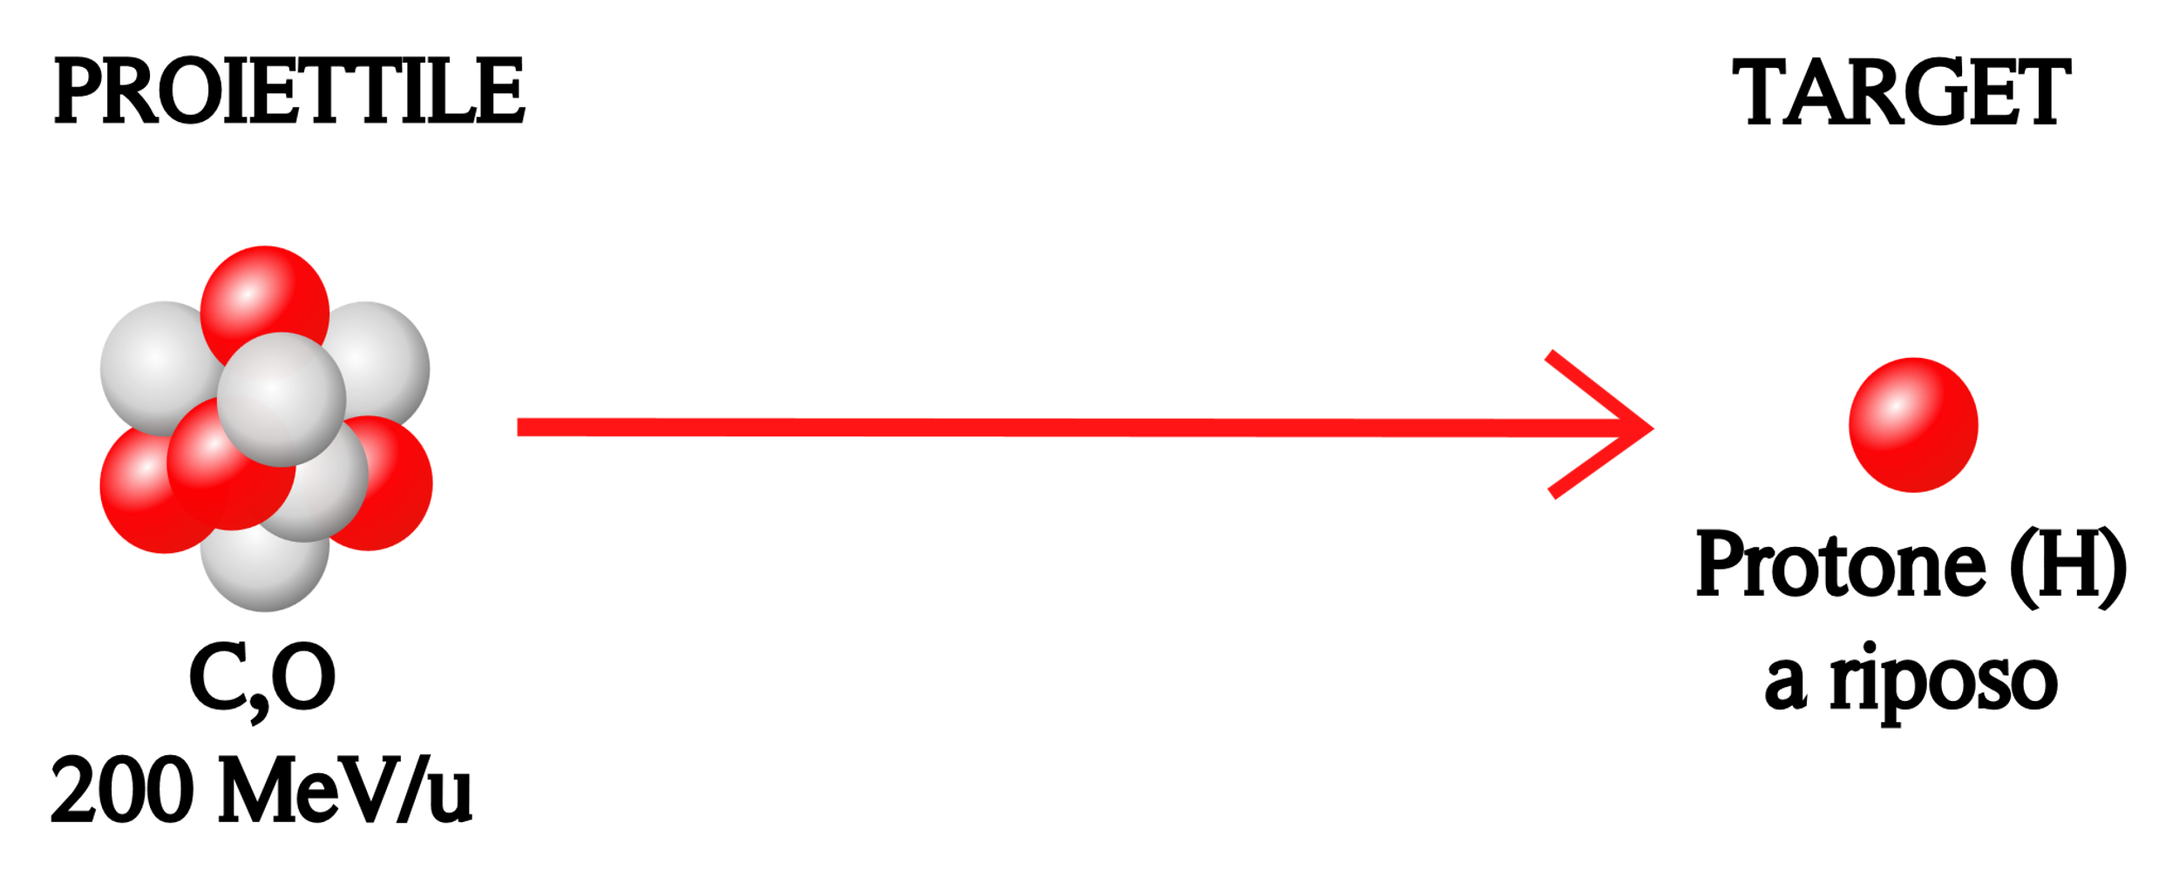
Esperimento FOOT (FragmentatiOn Of Target)
Obiettivo: misurare le sezioni d’urto doppiamente differenziali dei processi di frammentazione nucleare per frammenti con $3≤Z≤8$ nel range energetico 100–800 MeV/u.
Cinematica diretta:
Applicazione delle trasformazioni di Lorentz
Cinematica inversa:

Slide 33
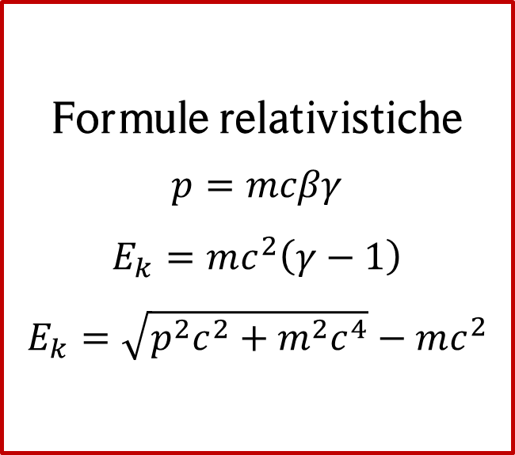
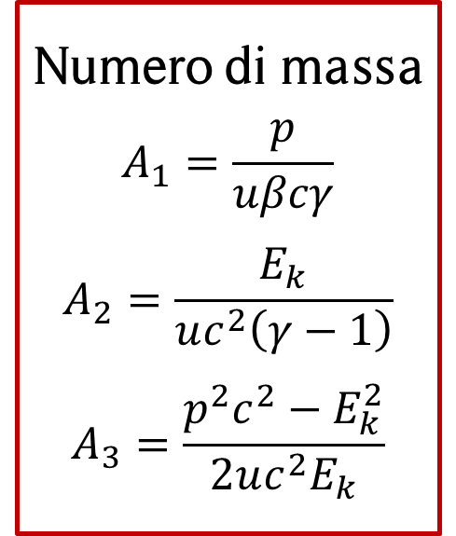

Identificazione del numero di massa
Formule relativistiche
$$p=mcβγ$$
$$E_{k}=mc^{2}\left(γ−1\right)$$
$$E_{k}=\sqrt{p^{2}c^{2}+m^{2}c^{4}}−mc^{2}$$
Numero di massa
$$A_{1}=\frac{p}{uβcγ}$$
$$A_{2}=\frac{E_{k}}{uc^{2}\left(γ−1\right)}$$
$$A_{3}=\frac{p^{2}c^{2}−E_{k}^{2}}{2uc^{2}E_{k}}$$
$$m=A⋅u$$

Slide 34
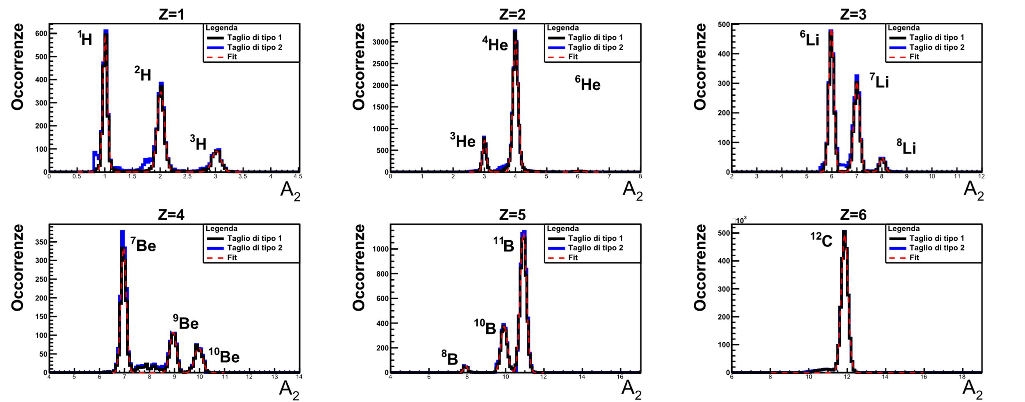
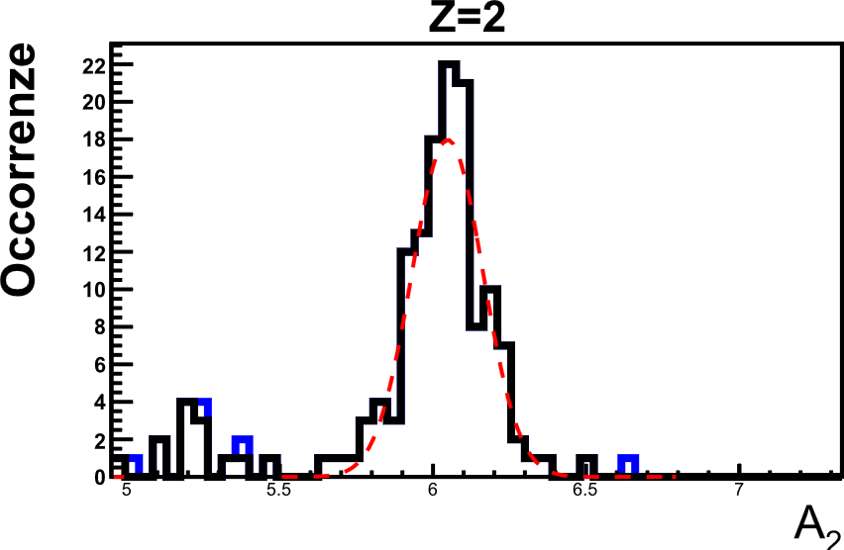
Ricostruzione isotopica di $A_{2}$
Identificazione degli isotopi dei frammenti ricostruiti attraverso $A_{2}$.

Slide 35
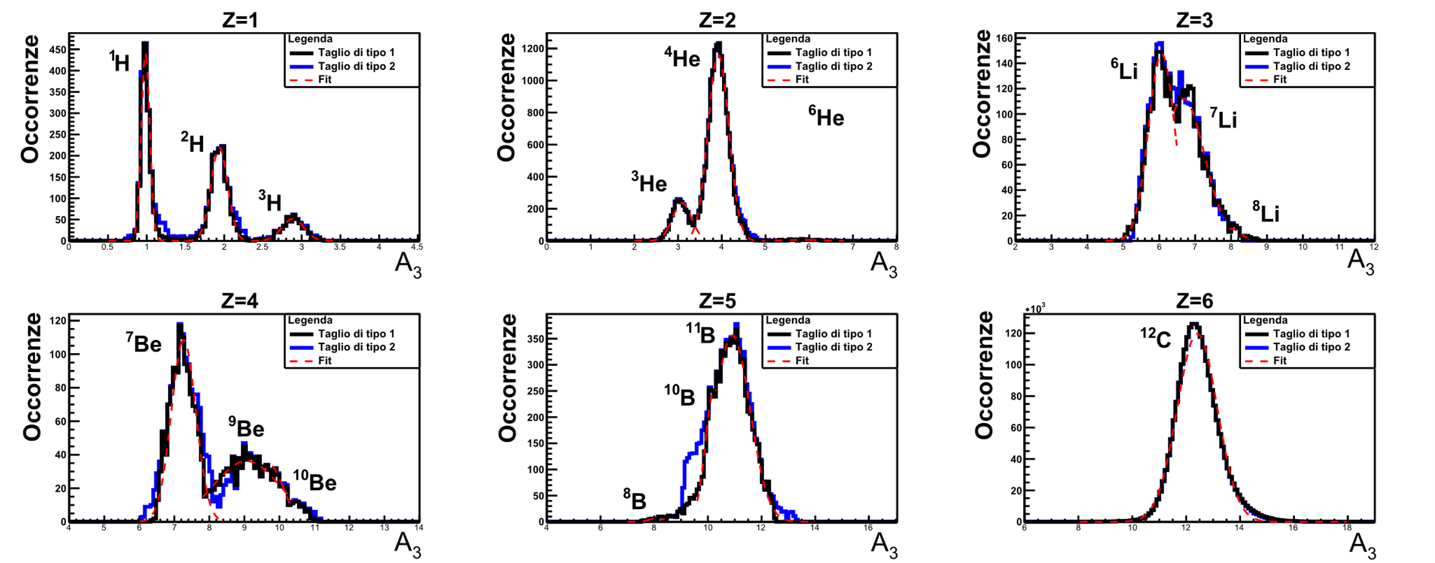
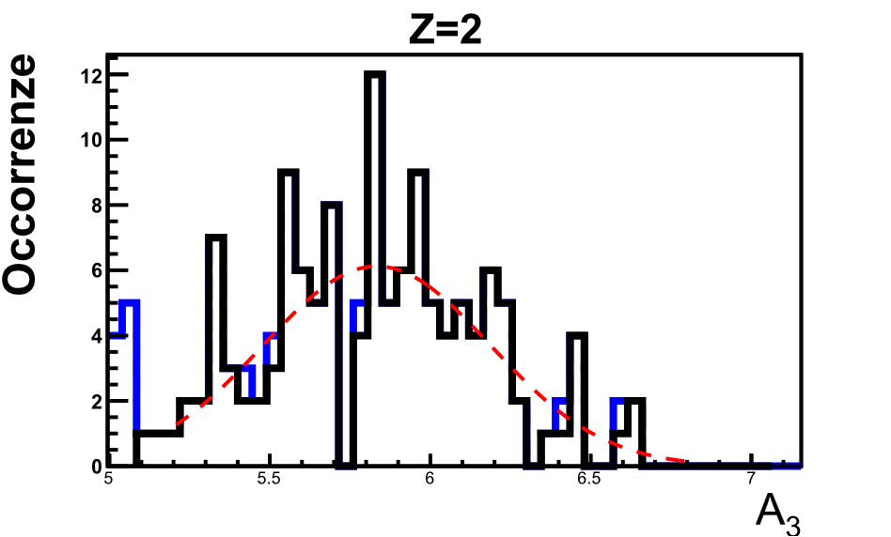
Ricostruzione isotopica di $A_{3}$
Identificazione degli isotopi dei frammenti ricostruiti attraverso $A_{3}$.

Slide 36
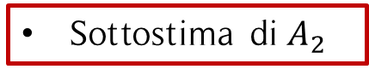


Correlazione dei numeri di massa
Coppie $A_{1}$–$A_{2}$
$$A_{1}=\frac{p}{uβcγ}$$
$$A_{2}=\frac{E_{k}}{uc^{2}\left(γ−1\right)}$$
Dalla lunghezza della traccia e dal TOF
Dalla tracking region
Dal Calorimetro
Sottostima di $A_{2}$

Slide 37




Correlazione dei numeri di massa
Coppie $A_{1}$–$A_{3}$
$$A_{1}=\frac{p}{uβcγ}$$
$$A_{3}=\frac{p^{2}c^{2}−E_{k}^{2}}{2uc^{2}E_{k}}$$
Dalla lunghezza della traccia e dal TOF
Dalla tracking region
Dal Calorimetro
Sovrastima di $A_{3}$

Slide 38




Correlazione dei numeri di massa
Coppie $A_{2}$–$A_{3}$
$$A_{2}=\frac{E_{k}}{uc^{2}\left(γ−1\right)}$$
$$A_{3}=\frac{p^{2}c^{2}−E_{k}^{2}}{2uc^{2}E_{k}}$$
Dalla lunghezza della traccia e dal TOF
Dalla tracking region
Dal Calorimetro
Sottostima di $A_{2}$
Sovrastima di $A_{3}$

Slide 39


Il caso del ⁸Be
La selezione delle occorrenze significative consente di limitare artefatti della ricostruzione, come quello dell’⁸Be.
$τ≈{10}^{−16}$ s

Slide 40

Il caso del ⁸Be
La selezione delle occorrenze significative consente di limitare artefatti della ricostruzione, come quello del ⁸Be.
Si consideri una frammentazione in aria di ¹²C in ⁸Be.

Slide 41




Il caso del ⁸Be
La selezione delle occorrenze significative consente di limitare artefatti della ricostruzione, come quello del ⁸Be.
Si consideri una frammentazione in aria di ¹²C in ⁸Be.
Misura della rigidità:
$$\frac{p}{Z}$$
$$\frac{p}{Z}=uβcγ⋅\frac{A_{1}}{Z}∝\frac{A_{1}}{Z}$$
$${Z→Z}^{′}$$
$$A_{1}∝Z^{′}⋅\frac{p}{Z}$$

Slide 42


Il caso del ⁸Be
La selezione delle occorrenze significative consente di limitare artefatti della ricostruzione, come quello del ⁸Be.

